Slide 1
AceleraDev Java
\
Módulo 1 – Introdução à linguagem Java

Slide 2
Ementa geral do programa
Módulo 1:Introdução à linguagem Java
Módulo 2:Programação Orientada a Objetos I
Módulo 3:Programação Orientada a Objetos II
Módulo 4:Modelagem de Banco de Dados Relacional
Módulo 5:Manipulação de Banco de Dados Relacional

Slide 3
Ementa geral do programa
Módulo 6:Criação de APIs REST
Módulo 7:Documentação de APIs REST
Módulo 8:GIT, boas práticas e Clean Code
Módulo 9:Deploy de aplicações
Módulo 10:Preparação para o demo day

Slide 4
Tópicos desta aula:
Programação Orientada a Objetos I
Classes
Objetos
Encapsulamento
Herança
Polimorfismo
Exceções

Slide 5
Programação Orientada a Objetos
É um paradigma de programação baseado no conceito de "objetos", que podem conter dados na forma de campos, também conhecidos como atributos, e códigos, na forma de procedimentos, também conhecidos como métodos.

Slide 6
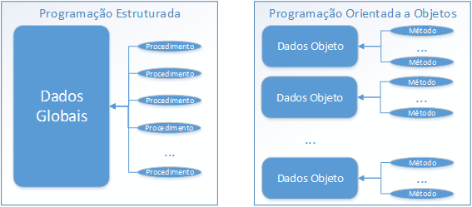
Estruturada x Orientação a Objetos

Slide 7
Por que utilizar Orientação a Objetos
Reutilização de código
Facilidade na leitura e manutenção de código
Redução no tempo de desenvolvimento
Redução de linhas de código
Ciclo de vida mais longo para o sistema
Menor custo para desenvolvimento e manutenção do sistema

Slide 8
Classes
Em orientação a objeto, uma classe é uma estrutura que abstrai um conjunto de objetos com características similares.
Uma classe define o comportamento de seus objetos através de métodos e os estados possíveis destes objetos através de atributos.

Slide 9
Objetos
Objetos são instâncias de classes, que determinam qual informação um objeto contém e como ele pode manipulá-la.

Slide 10
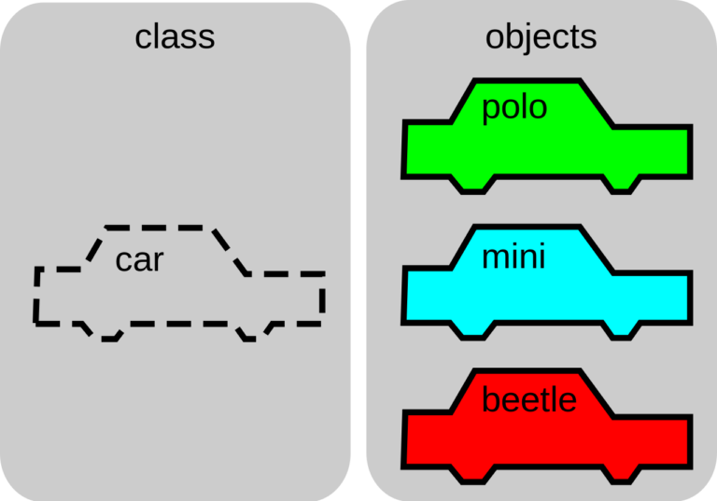

Slide 11
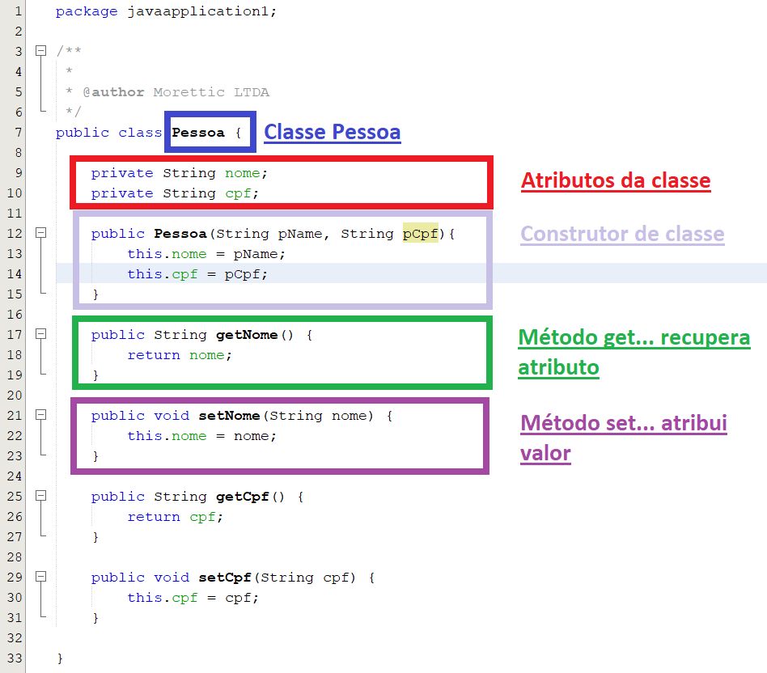

Slide 12
Encapsulamento
O encapsulamento protege o acesso direto (referência) aos atributos de uma instância fora da classe onde estes foram declarados. Esta proteção consiste em se usar modificadores de acesso mais restritivos sobre os atributos definidos na classe. Depois devem ser criados métodos para manipular de forma indireta os atributos da classe.

Slide 13
Métodos Acessores
Getters (GET)
Setters (SET)

Slide 14
Vamos praticar?
Iniciar um sistema de RH, considerando as classes:
Engenheiro, Diretor, Secretário e Gerente.
Ao se cadastrar o funcionário deve informar seus dados básicos e informações de acesso (login e senha).
Valide se o CPF informado pelo usuário contêm 11 dígitos, a senha informada deve conter de 8 a 10 caracteres.
-> Criar um método que retorne o nome e cpf do funcionário
* Se um dos requisitos acima não forem preenchidos retornar uma mensagem de erro informando qual o erro.

Slide 15
Herança
Permite criar novas classes a partir de classes já existentes, aproveitando-se das características existentes na classe a ser estendida.

Slide 16
Herança
Com a herança é possível criar classes derivadas, subclasses, a partir de classes bases, superclasses. As subclasses são mais especializadas do que as suas superclasses, mais genéricas.
As subclasses herdam todas as características de suas superclasses, como suas variáveis e métodos.

Slide 17
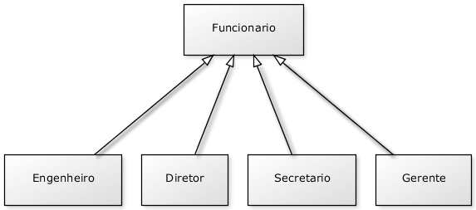

Slide 18
Vamos refatorar?
Iniciar um sistema de RH, considerando as classes:
Engenheiro, Diretor, Secretário e Gerente.
Ao se cadastrar o funcionário deve informar seus dados básicos e informações de acesso (login e senha).
Valide se o CPF informado pelo usuário contêm 11 dígitos, a senha informada deve conter de 8 a 10 caracteres.
-> Criar um método que retorne o nome e cpf do funcionário
* Se um dos requisitos acima não forem preenchidos retornar uma mensagem de erro informando qual o erro.

Slide 19
Polimorfismo
Polimorfismo é a capacidade de um objeto poder ser referenciado de várias formas. (cuidado, polimorfismo não quer dizer que o objeto fica se transformando, muito pelo contrário, um objeto nasce de um tipo e morre daquele tipo, o que pode mudar é a maneira como nos referimos a ele).

Slide 20
Sobrescrita de Métodos e Sobrecarga
Quando um método sobrescreve um método herdado de uma classe, temos uma sobrescrita de método.
Este método de sobrescrita tem que ser idêntico ao método da classe herdada, ou seja, eles precisam ter o mesmo nome, valor de retorno e argumentos.
Portanto, temos que uma classe filha fornece apenas uma nova implementação para o método herdado e não um novo método.

Slide 21
Entendendo a classe Object
Object é a raiz da hierarquia de classes do Java, a superclasse de todas as classes, direta ou indiretamente.

Slide 22
Entendendo a classe Object
Sendo a base para todas as classes, Object define alguns comportamentos comuns que todos objetos devem ter, como a habilidade de serem comparados uns com os outros, utilizando equals(), poderem ser representados como texto, com o método toString(), e possuírem um número que identifica suas posições em coleções baseadas em hash, com o hashCode().

Slide 23
Vamos refatorar?
Iniciar um sistema de RH, considerando as classes:
Engenheiro, Diretor, Secretário e Gerente.
-> Quando o funcionário for um diretor, apresentar mensagem de que não é possível obter informações de um diretor.

Slide 24
Exceções
As exceções ocorrem quando algo imprevisto acontece, elas podem ser provenientes de erros de lógica ou acesso a recursos que talvez não estejam disponíveis.
Exception -> Erros de lógica.
Error -> Tentar acessar recursos indisponíveis.

Slide 25
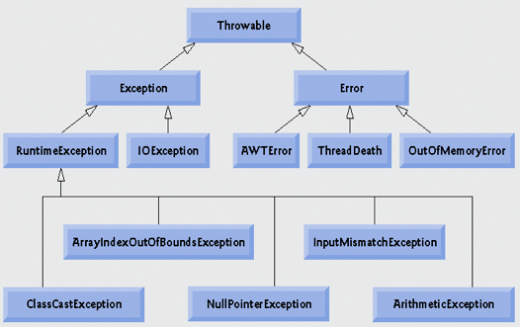

Slide 26
Exemplos de Errors
Tentar abrir um arquivo que não existe.
Tentar fazer consulta a um banco de dados que não está disponível.
Tentar escrever algo em um arquivo sobre o qual não se tem permissão de escrita.
Tentar conectar em servidor inexistente.

Slide 27
Exemplos de Exceptions
Tentar manipular um objeto que está com o valor nulo.
Dividir um número por zero.
Tentar manipular um tipo de dado como se fosse outro.
Tentar utilizar um método ou classe não existentes.

Slide 28
Tratando Exceções
Uma maneira de tentar contornar esses imprevistos é realizar o tratamento dos locais no código que podem vir a lançar possíveis exceções, como por exemplo, campo de consulta a banco de dados, locais em que há divisões, consulta a arquivos de propriedades ou arquivos dentro do próprio computador.

Slide 29
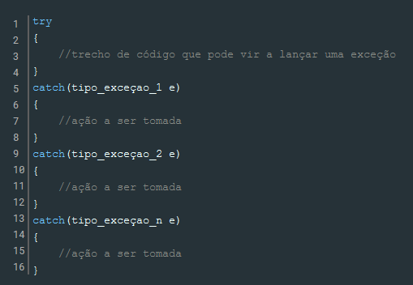
Try/Catch

Slide 30
Criando Exceções
Assim como qualquer objeto, em Java também é possível criar suas próprias exceções. Imagine um cenário em que nenhuma exceção existente faça sentido para ser lançada por você.
Obs.: Toda exceção criada deve estender Exception.

Slide 31
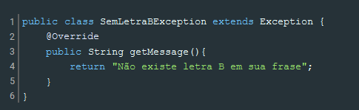
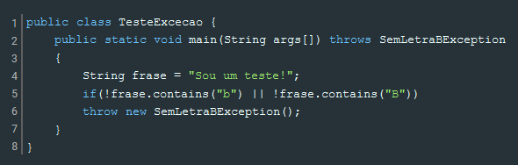
Exemplo de exceção customizada

Slide 32
Vamos refatorar?
Vamos criar classes de validações específicas para nosso sistema de RH.

Slide 33
Desafio da semana - Gerenciador de Times de Futebol
Neste desafio, você é responsável por construir o backend de um novo gerenciador de times de futebol.

Slide 34
Desafio da semana - Controle de estacionamento
Objetivo desse sistema é auxiliar na gestão de um estacionamento.

Slide 35
Revisão do que vimos hoje:
Programação Orientada a Objetos I
Classes
Objetos
Encapsulamento
Herança
Polimorfismo
Exceções

Slide 36

Feedback da aula
/

